Slide 1
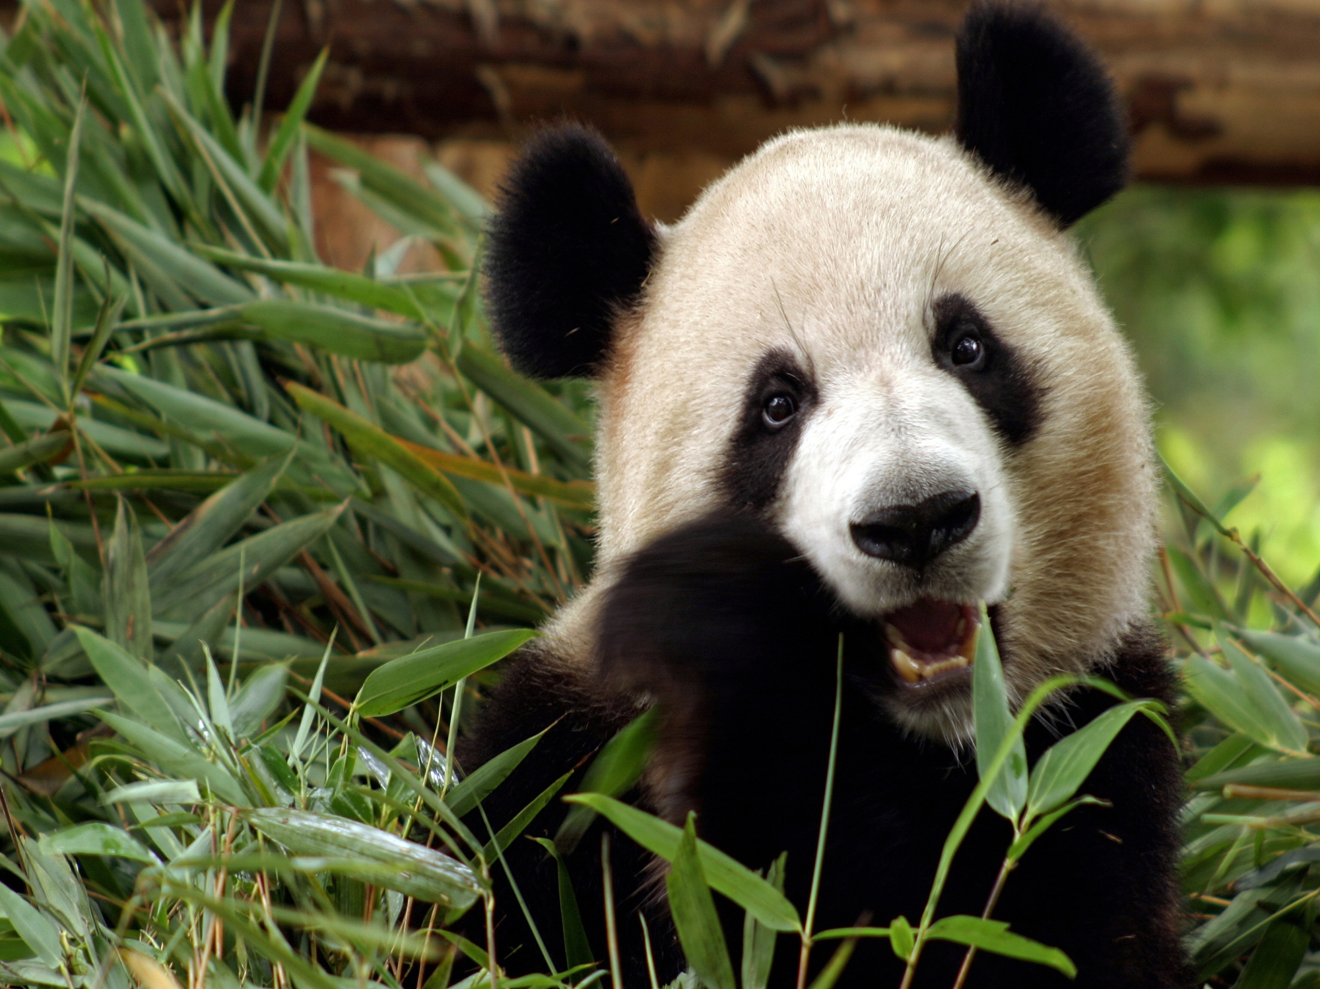
Сукцесія

Slide 2
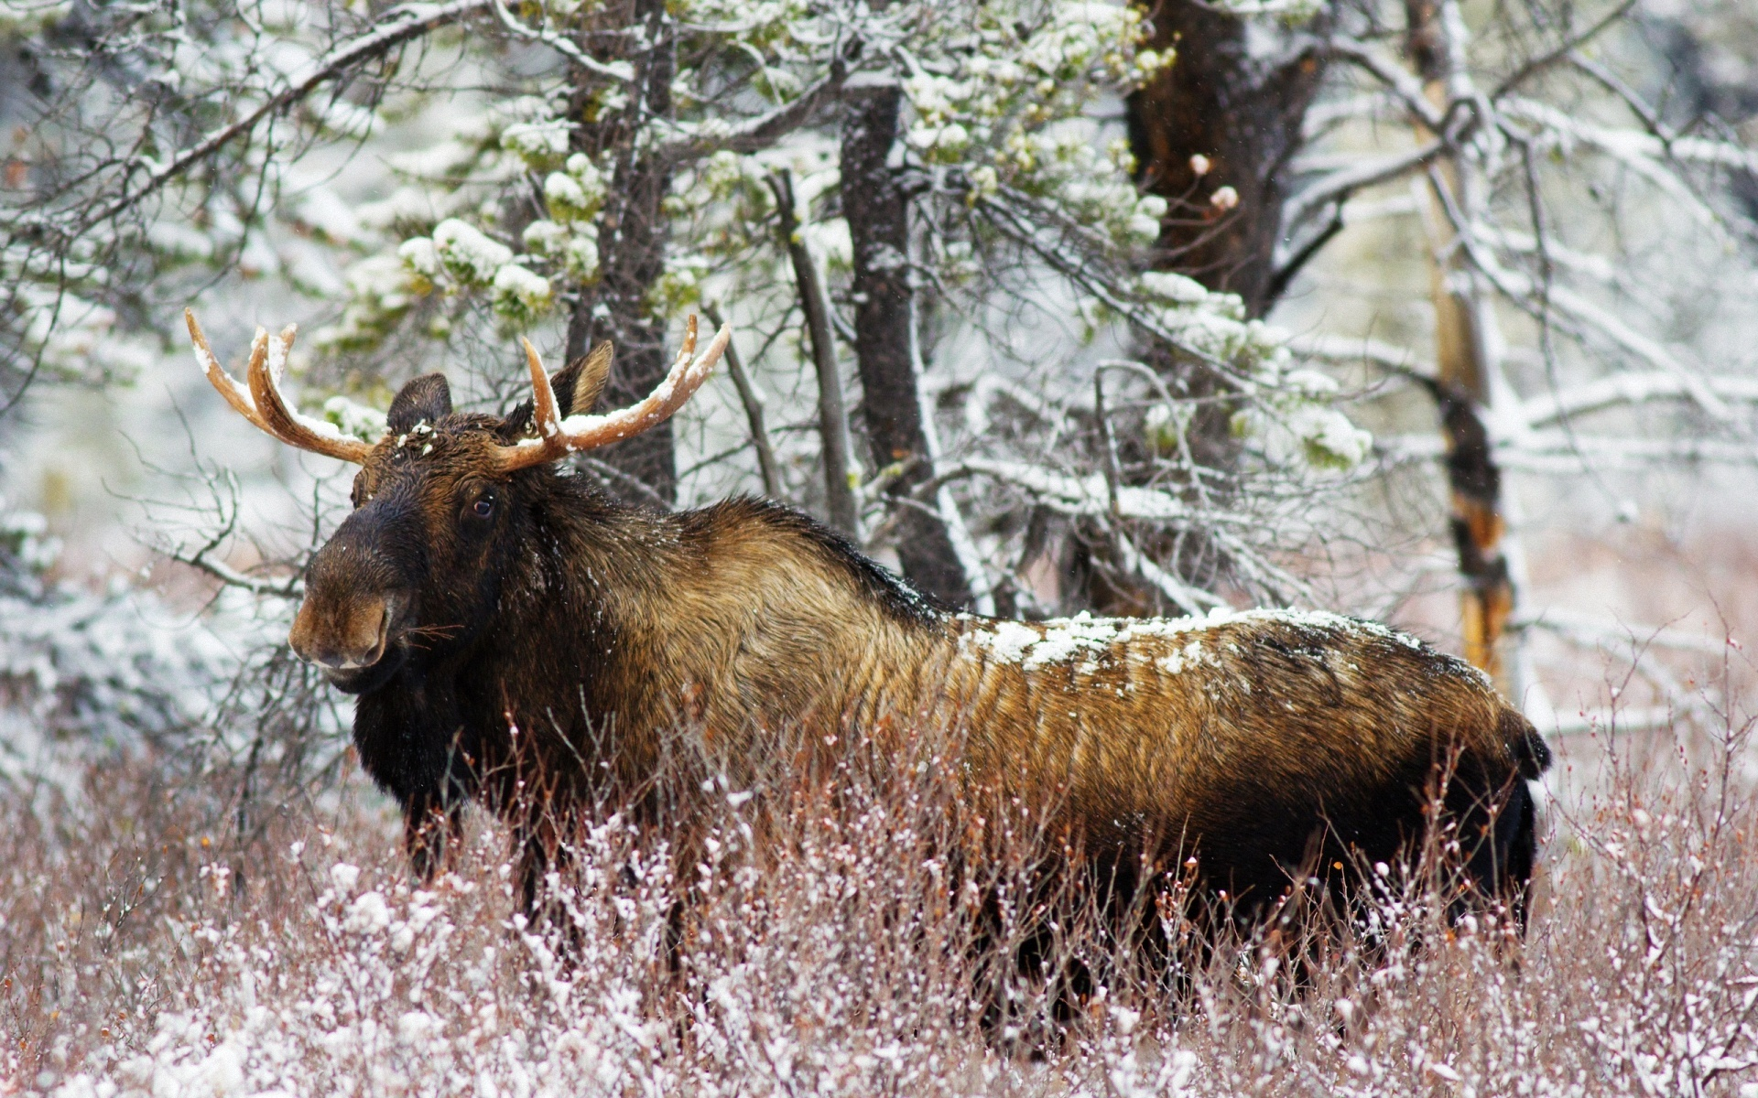
Сукце́сія-послідовна необоротна й закономірна зміна одного біоценозу іншим на певній ділянці середовища

Slide 3
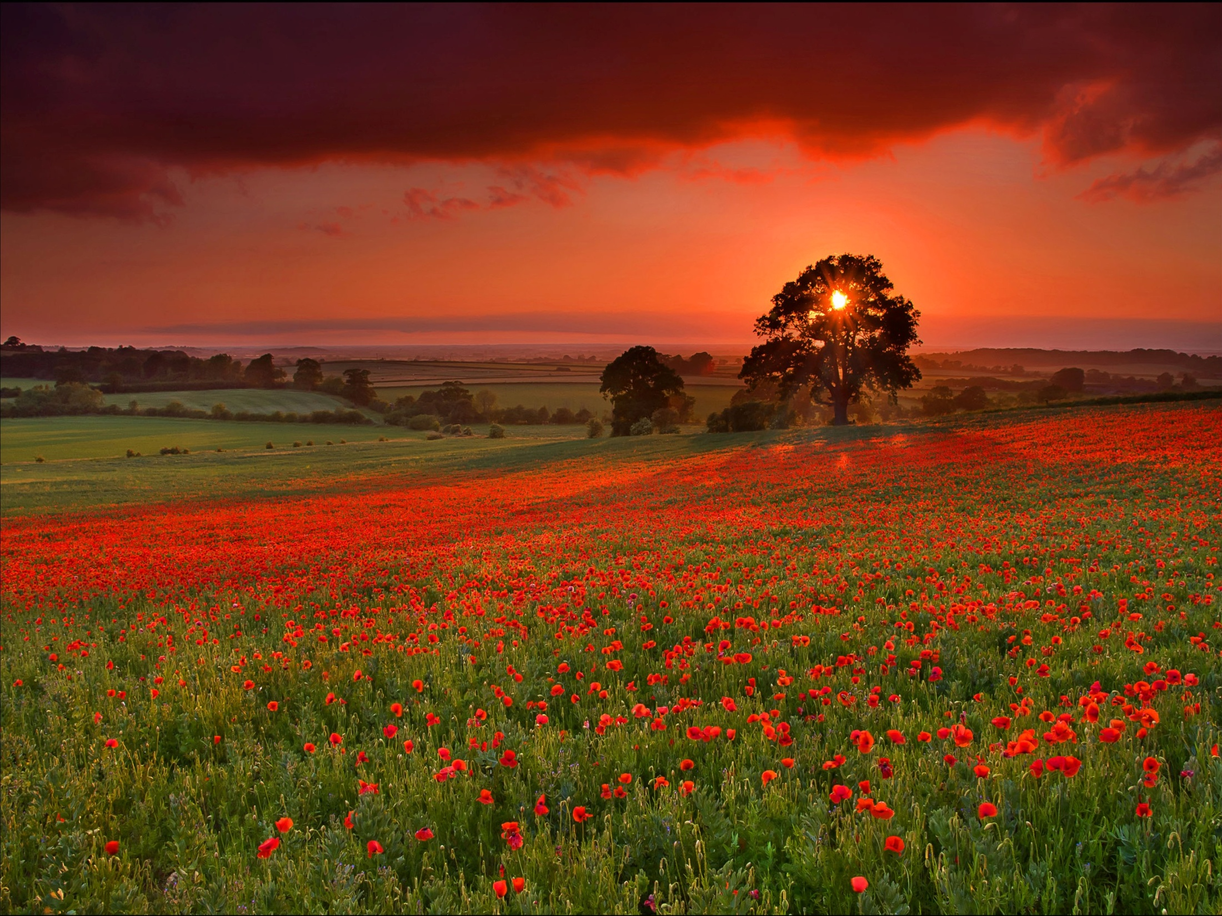
Класифікація сукцесій:
за масштабом часу (швидкі, середні, повільні, дуже повільні),
за оборотністю (оборотні й необоротні),
за ступенем сталості процесу (постійні й непостійні),
за походженням (первинні й вторинні),
за тенденціями зміни продуктивності (прогресивні й регресивні),
за тенденцією зміни видового багатства (прогресивні й регресивні),
за антропогенністю (антропогенні й природні),
за характером змін, що відбуваються під час сукцесії (автотрофні й гетеротрофні).

Slide 4

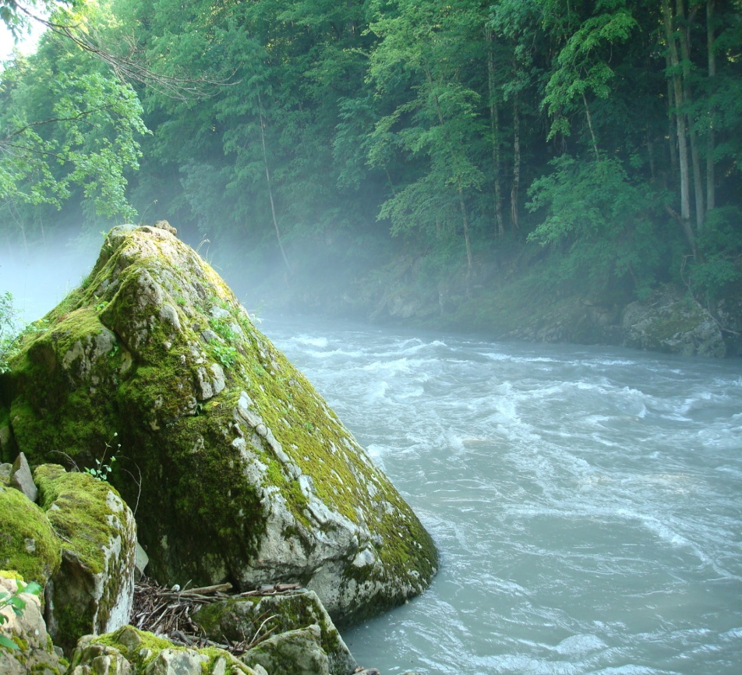
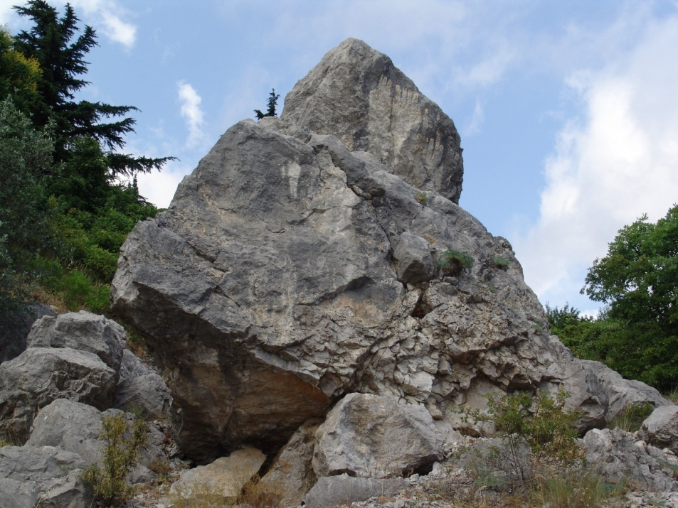
За походженням:
Первинна

Slide 5
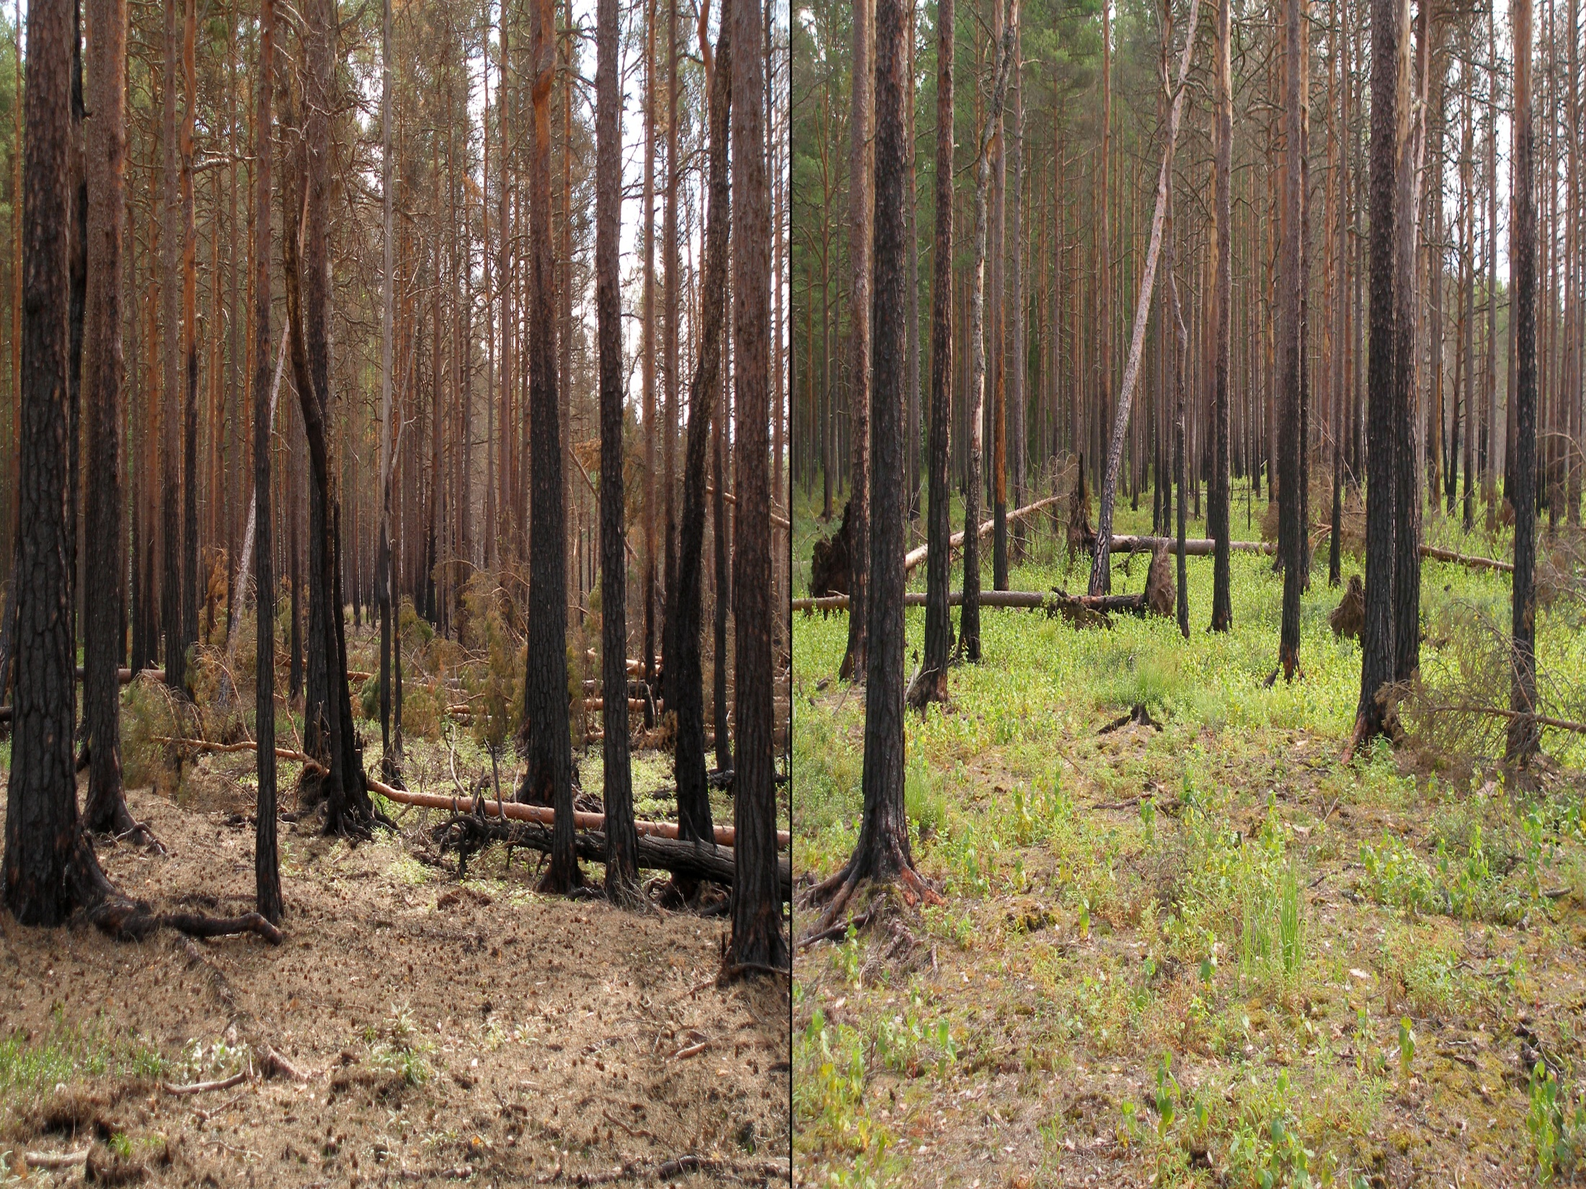
Вторинна

Slide 6

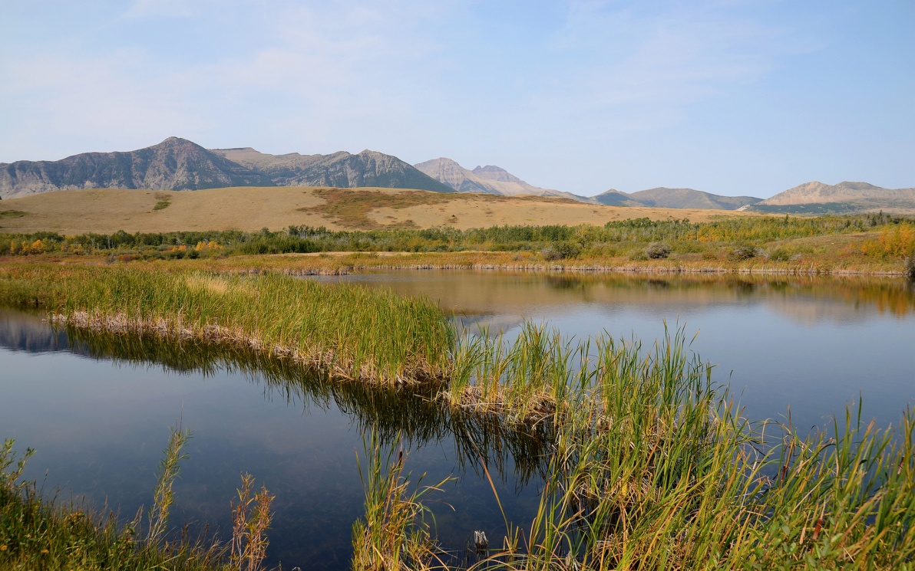
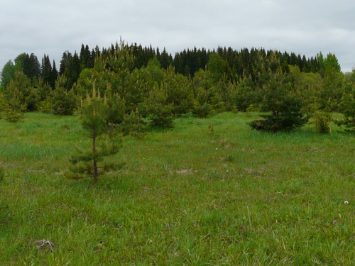
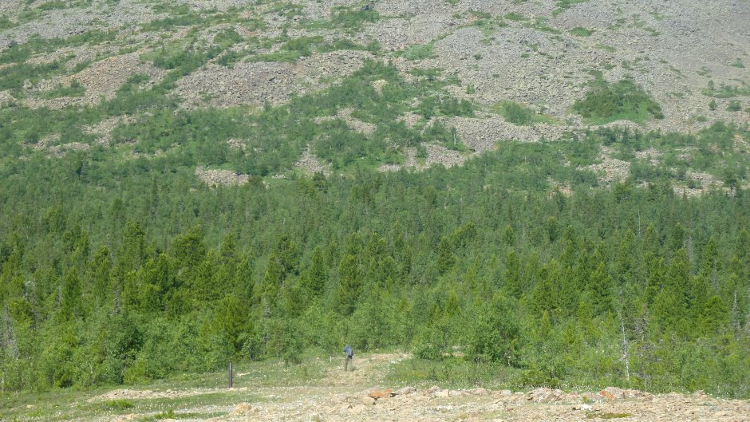

Slide 7
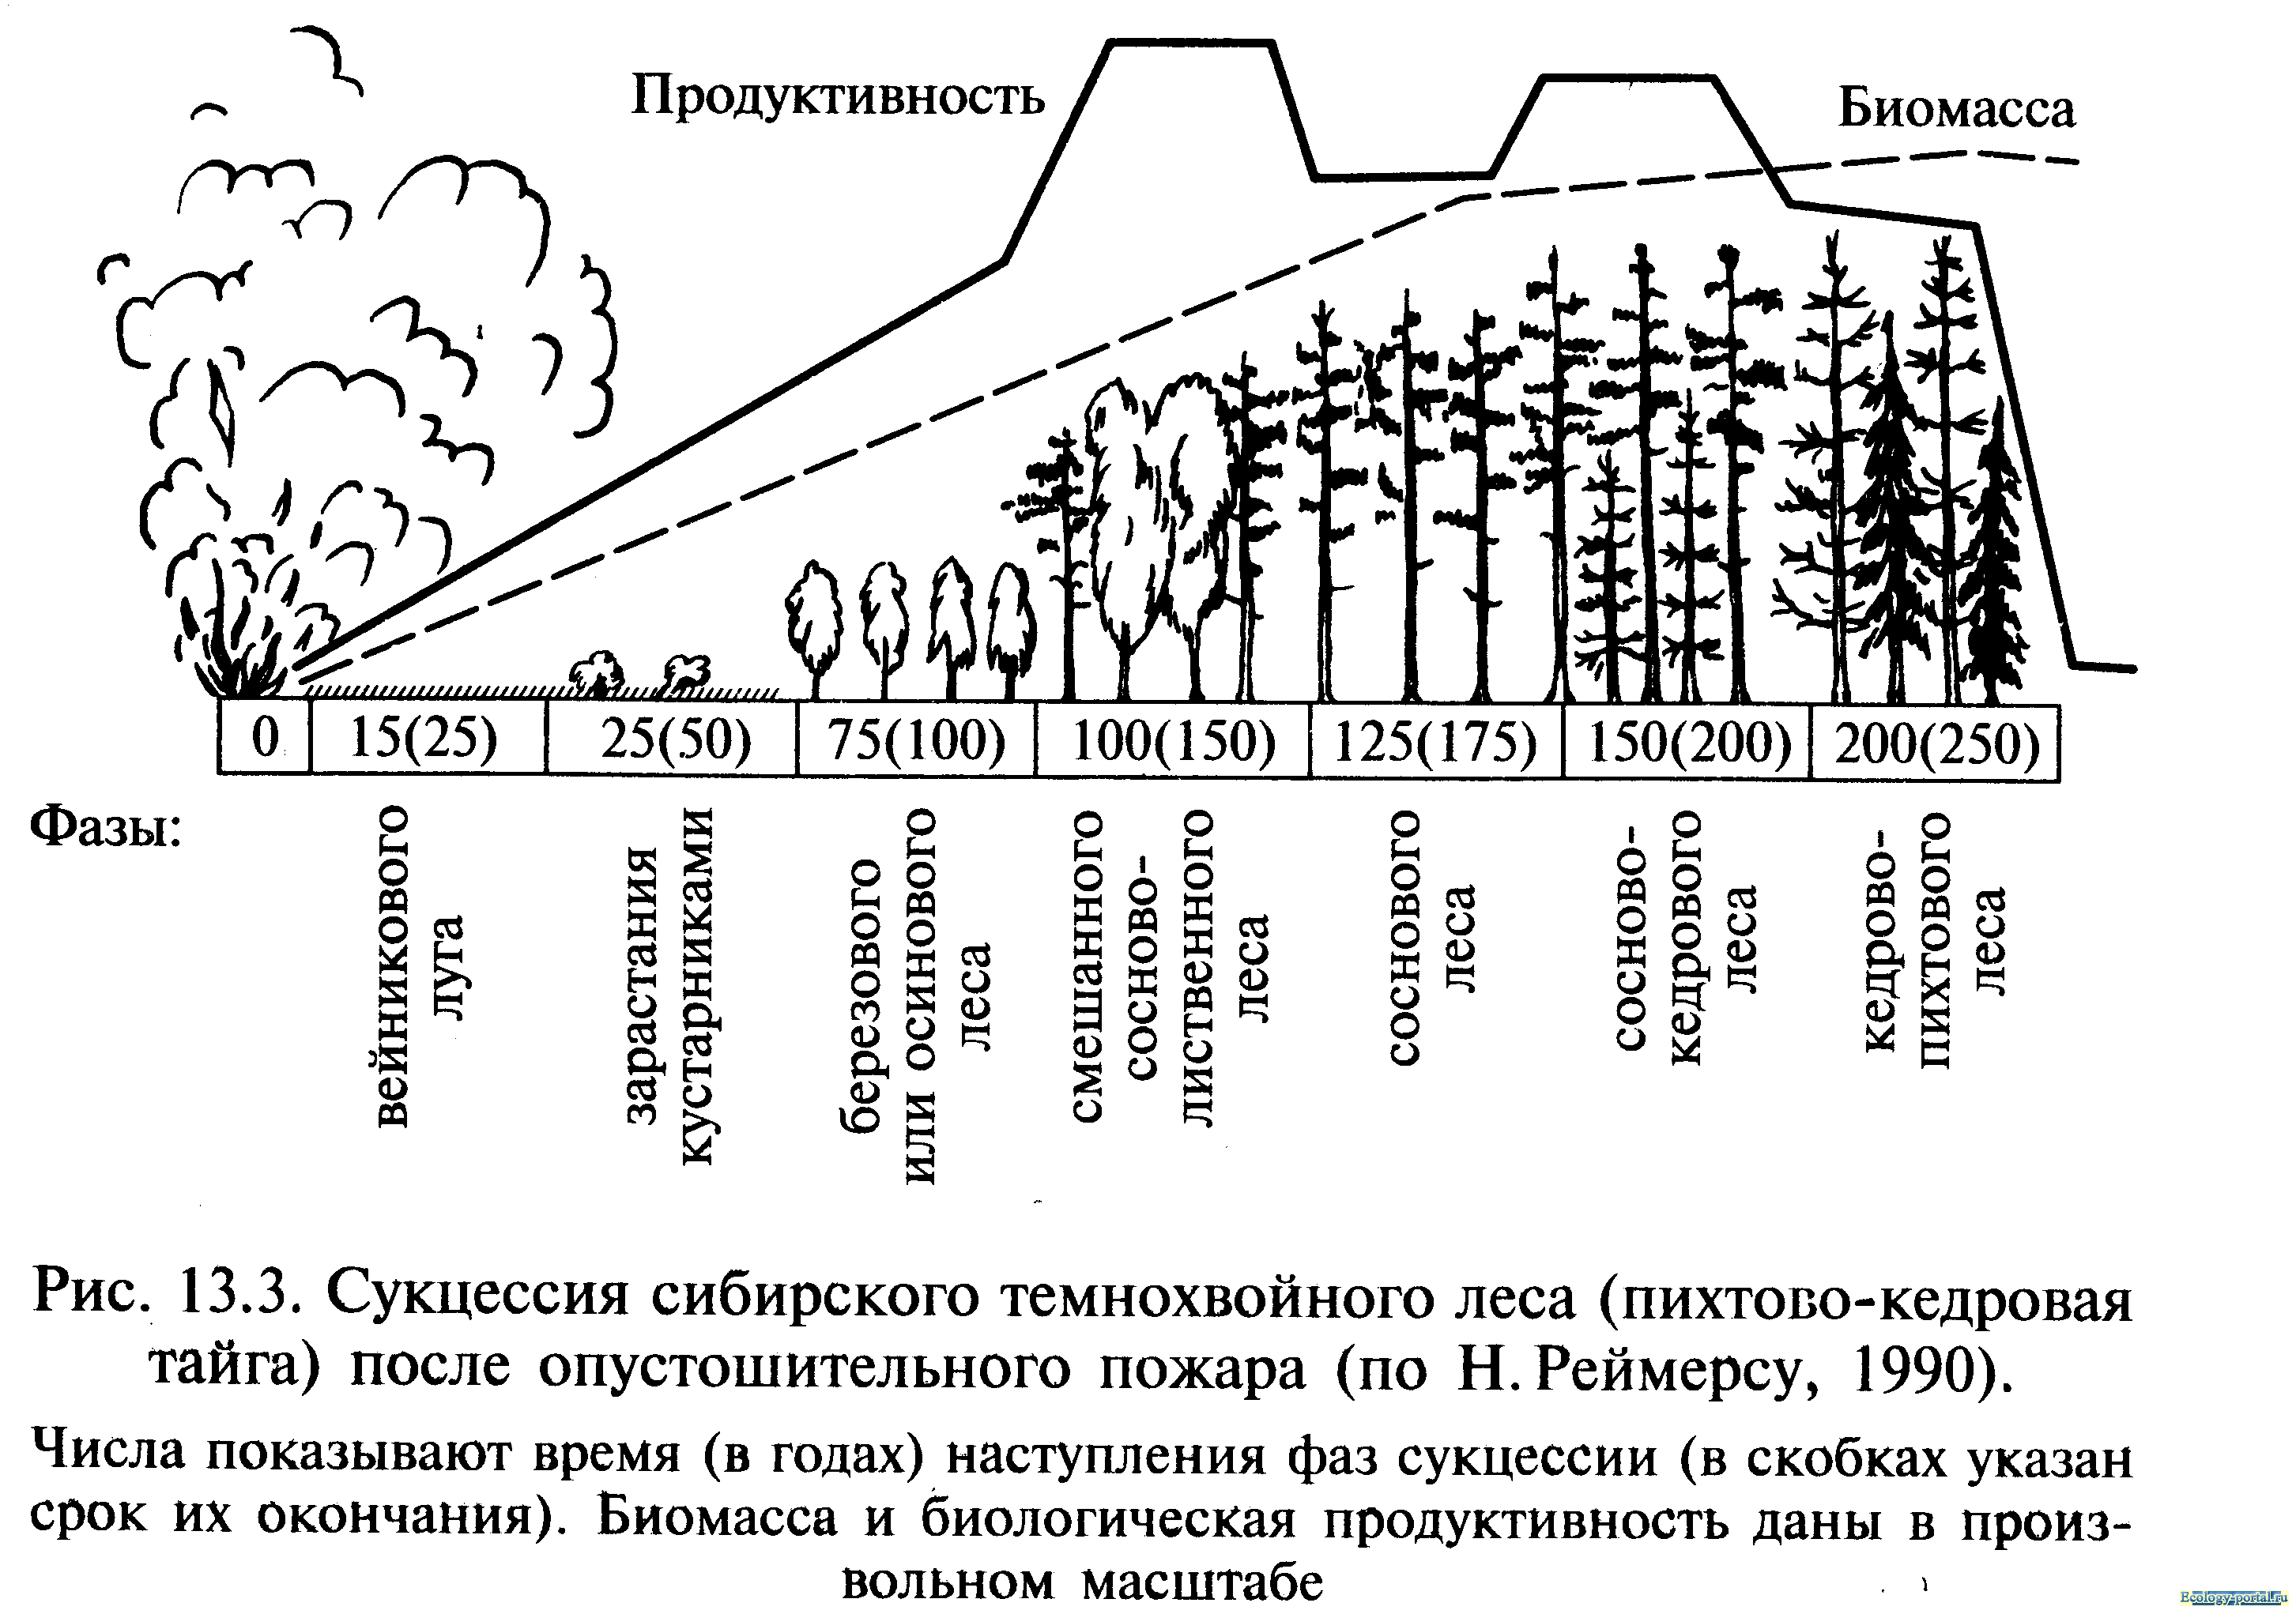

Slide 8

Підготував учень 11-А
Тропець Павло

